Slide 1
МАДОУ «ЦРР – детский сад № 7 «Ярославна» г. Рубцовск
Презентация проекта
Подготовили
Карасёва Ольга Павловна,
воспитатель высшая категория.
Димакова Галина Алексеевна,
инструктор по физвоспитанию высшая категория
2021 г

Slide 2
Актуальность проекта
Самой актуальной проблемой на сегодняшний день является укрепление здоровья детей. Здоровье - гармоничное состояние организма, которое позволяет человеку быть активным в своей жизни, добиваться успехов в различной деятельности. Ухудшение качества питания, недостаток в пище витаминов и микроэлементов отрицательно сказываются на физическом развитии детей. Для достижения гармонии с природой, самим собой необходимо учиться заботится о своем здоровье с детства. Именно в детстве закладываются основы здоровой организации жизни ребенка на будущее. Поэтому так важно дать детям представления о витаминах, об их пользе для здоровья человека, о содержании тех или иных витаминов в овощах и фруктах; формировать у детей дошкольного возраста мотивы, понятия, убеждения в необходимости сохранения своего здоровья и укрепления его с помощью приобщения к здоровому образу жизни.

Slide 3
Принципы реализации проекта
развивающего образования
ценностного отношения к жизни и здоровью
проблемности
доступности
деловитости и занимательности
индивидуализации и сотрудничества
исследовательского познания
системности

Slide 4
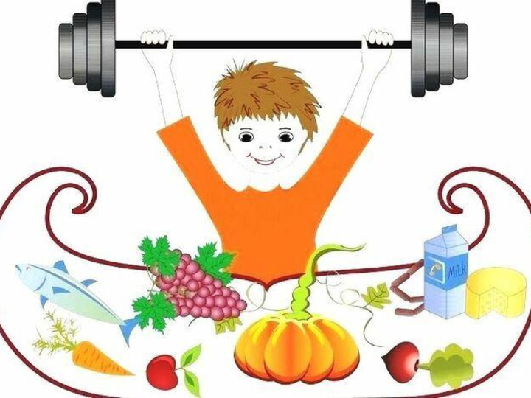
Цель проекта:
Формировать у детей дошкольного возраста знания в необходимости сохранения своего здоровья и укрепления его с помощью приобщения к здоровому образу жизни.

Slide 5
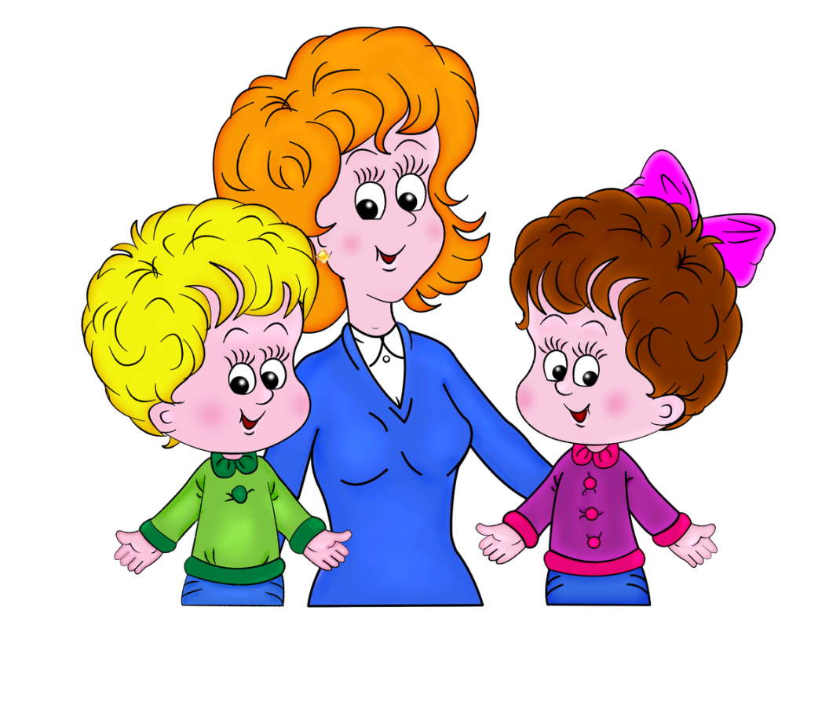
Задачи для педагогов:
Повышение педагогической компетенции по вопросам проекта;
Создание условий для формирования знаний детей о витаминах, об их пользе для здоровья человека, о содержании тех или иных витаминов в овощах и фруктах;
Развивать способность к созданию выразительного художественного образа посредством изобразительной деятельности;
Совершенствовать уровень накопленных практических н навыков;

Slide 6
Задачи для детей:
Образовательные:
Рассказать детям о пользе витаминов и их значении для здоровья человека.
Объяснить детям, как витамины влияют на организм человека.
Помочь детям понять, что здоровье зависит от правильного питания – еда должна быть не только вкусной, но и полезной.
Развивающие:
Способствовать развитию творческих способностей детей, умения работать сообща, согласовывая свои действия;
Развивать любознательность, способность к поисковой деятельности.
Воспитательные:
Воспитывать культуру речевого общения: участвовать в беседе, выслушивая детей, уточняя их ответы.
Воспитывать желание заботиться о своем здоровье.

Slide 7
Задачи для родителей:
Активизировать знания родителей
о здоровом питании.
Стимулировать желание
родителей к сотрудничеству.

Slide 8
Этапы реализации проекта:
Подготовительный
Основной
Заключительный

Slide 9
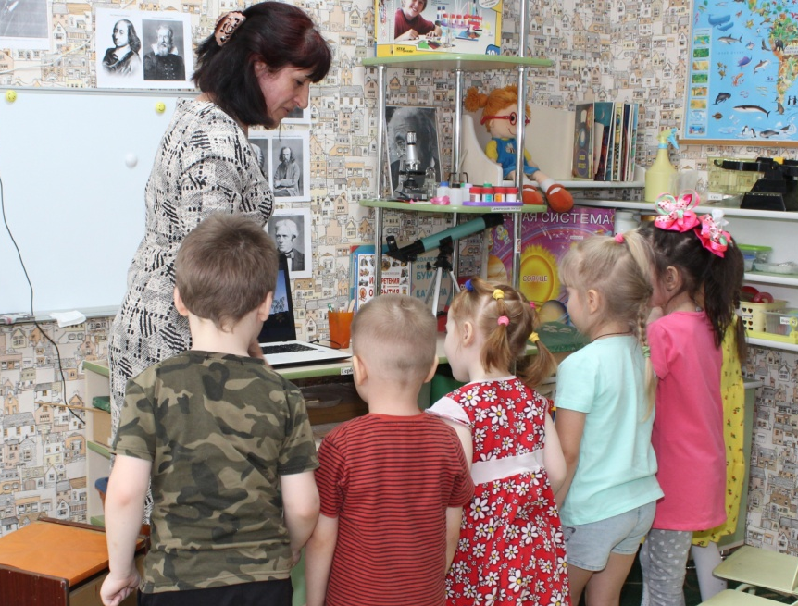
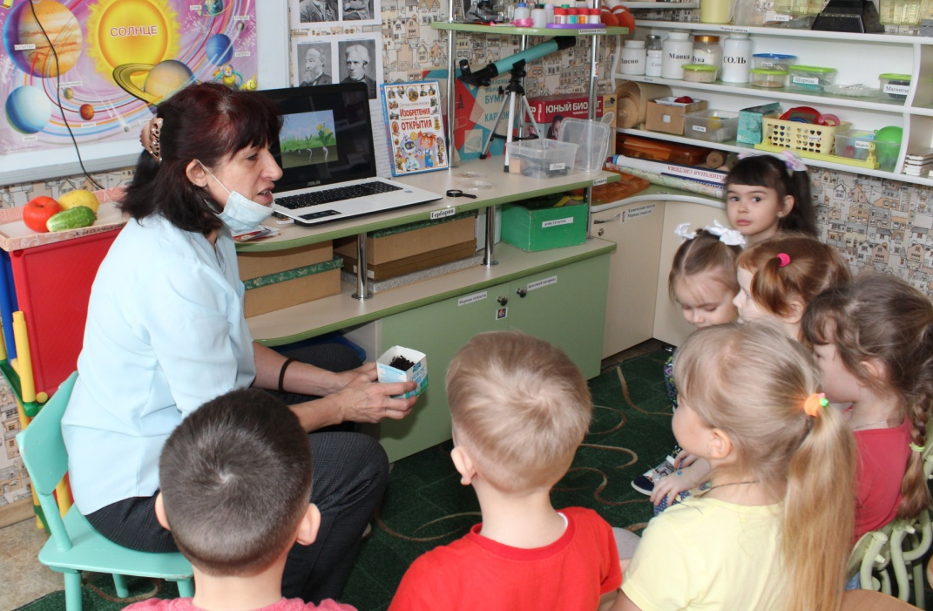
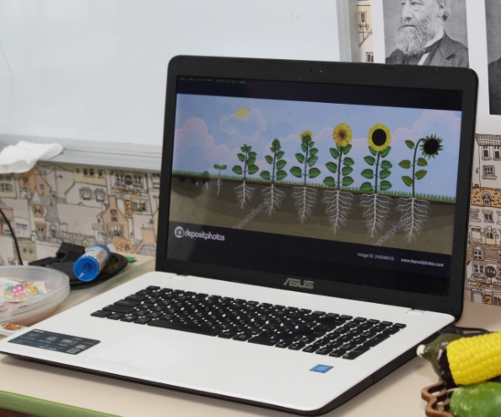
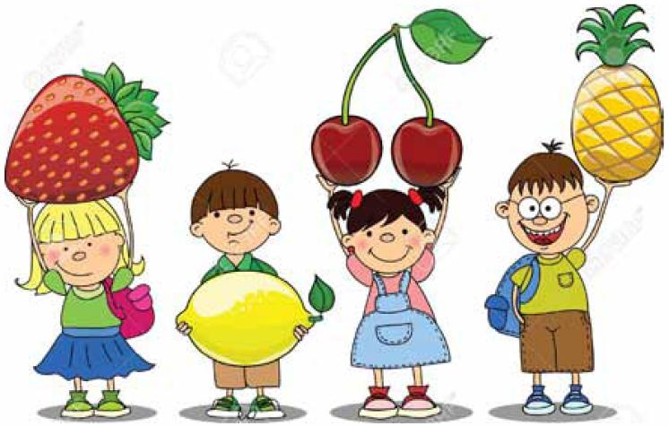
Подготовительный этап:
Беседы: «Где живут витамины»
«Что я знаю о здоровом питании»
«Откуда берутся овощи»
Развивающие игры, пальчиковые игры
Рассматривание фото, буклетов, чтение художественной литературы.
Спортивное развлечение, подвижные игры.

Slide 10
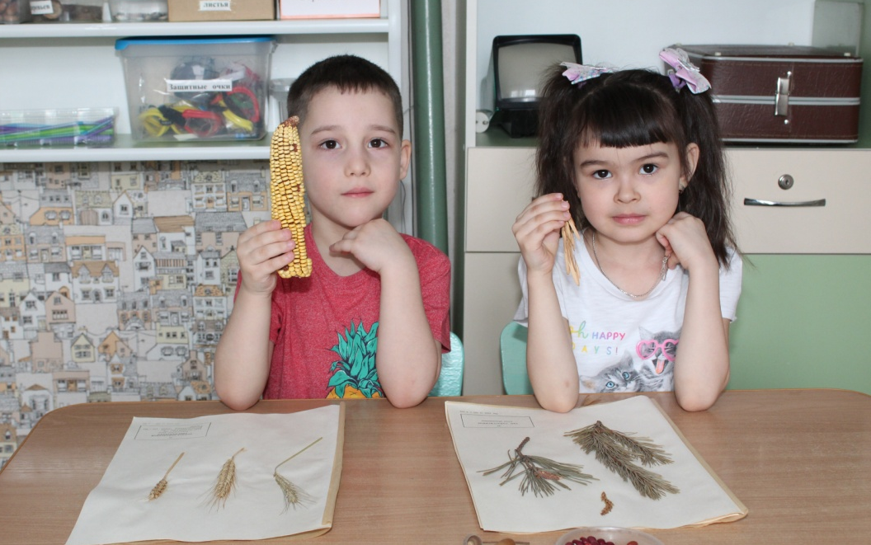
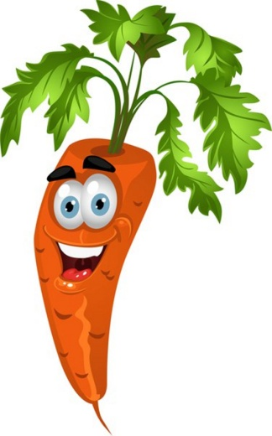
Основной этап:
Наблюдения за всходом и ростом лука и укропа. Рассматривание семян.
Познавательно – исследовательская деятельность

Slide 11
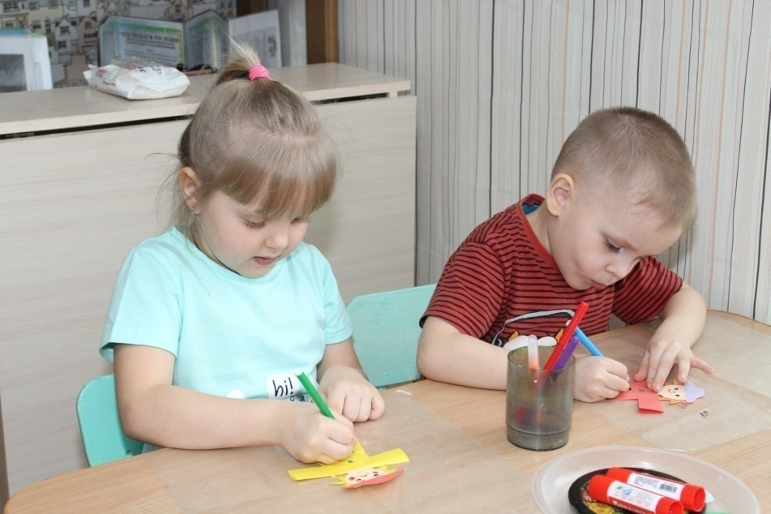
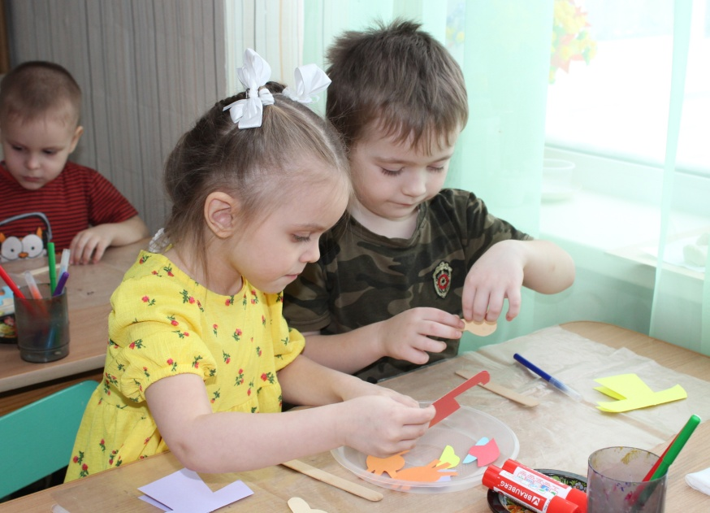
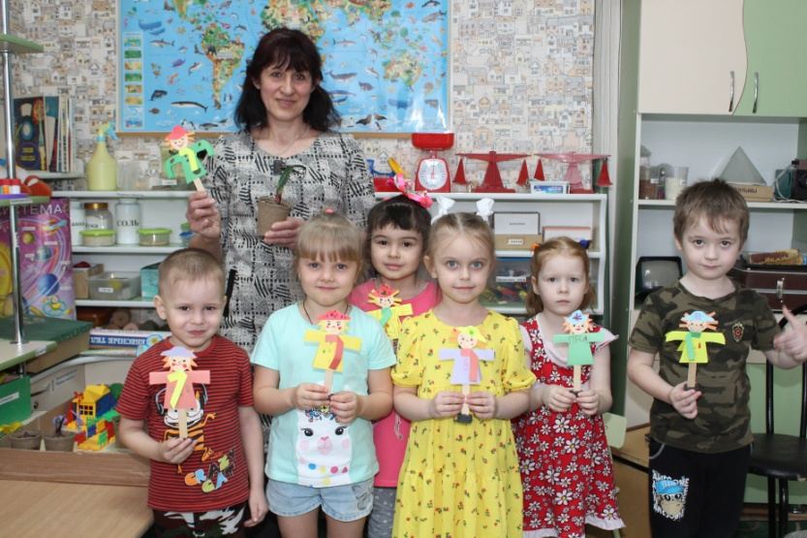
Художественно – продуктивная деятельность
Рисование и лепка овощей и фруктов.

Slide 12
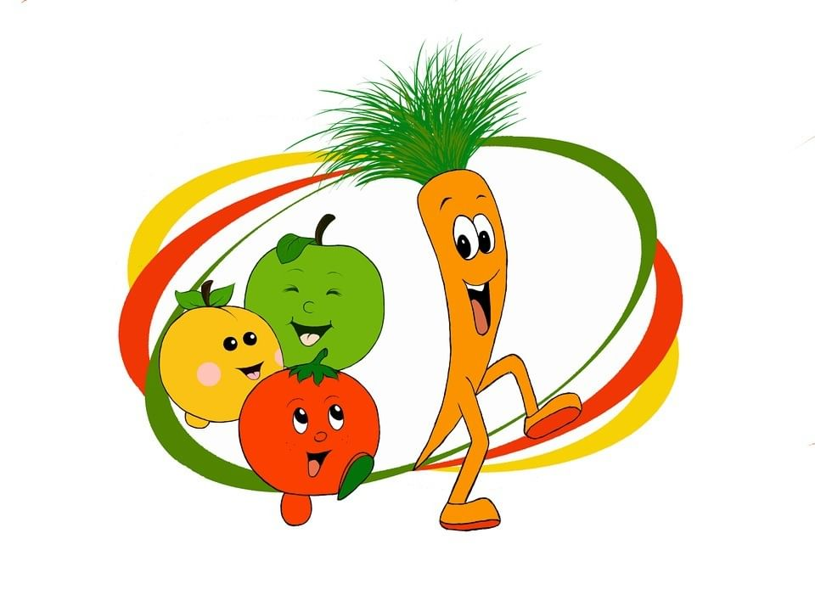
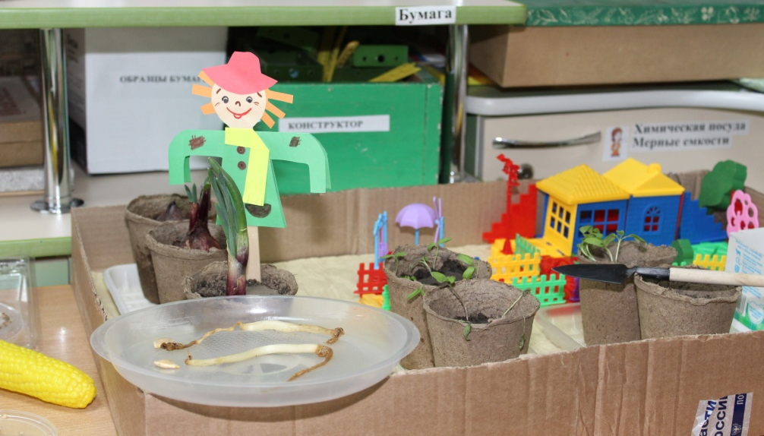
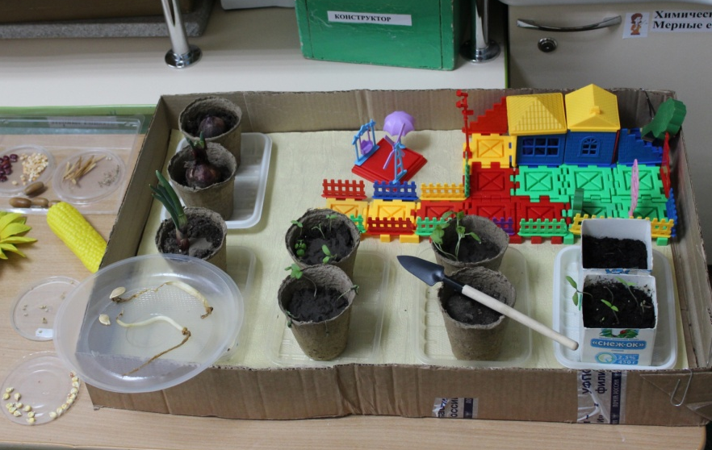
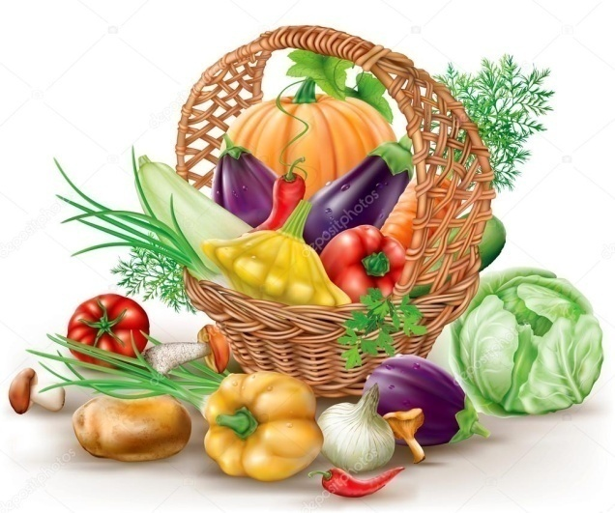
Аппликация «На одной ноге стоит – во все стороны глядит»

Slide 13
Заключительный этап:
Спортивный праздник «В здоровом теле – Здоровый дух»
Выставка детских работ и фотографий

Slide 14
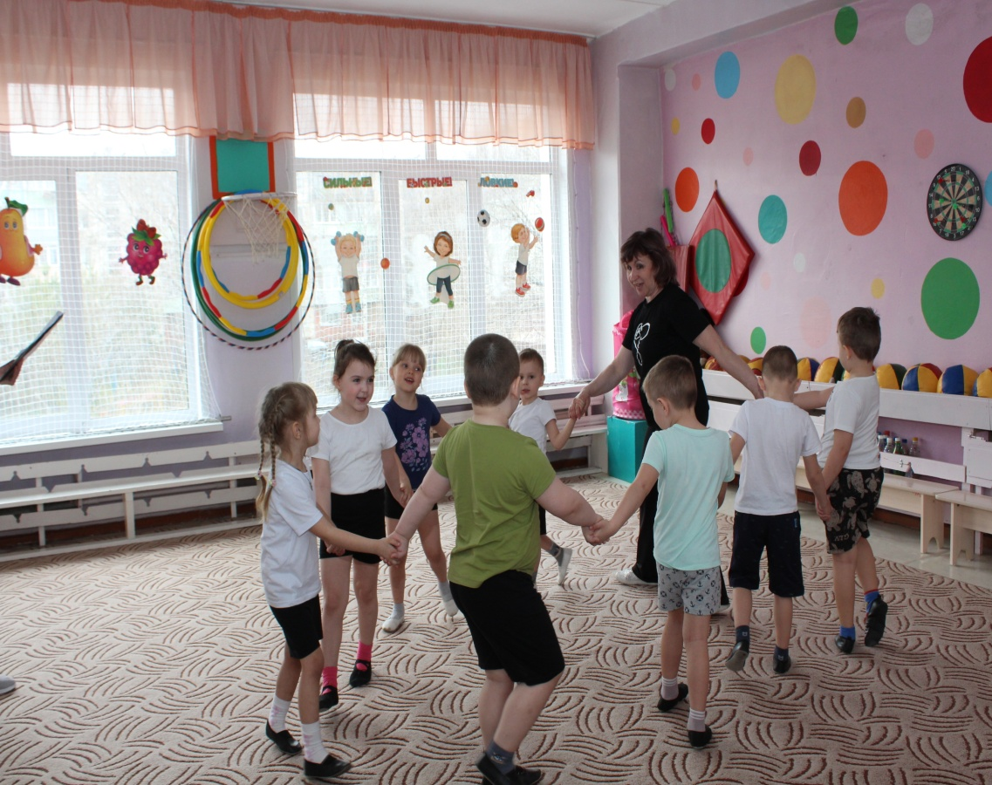
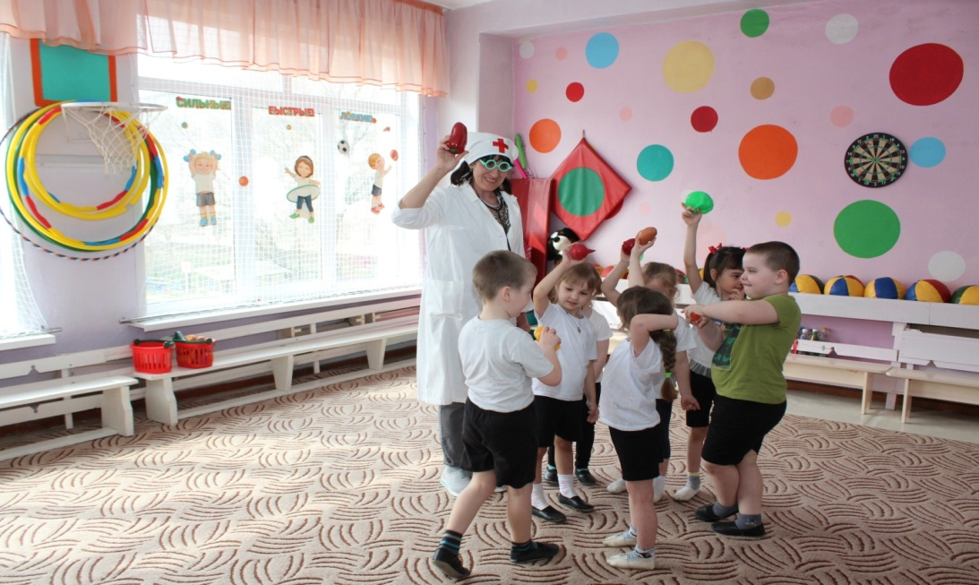
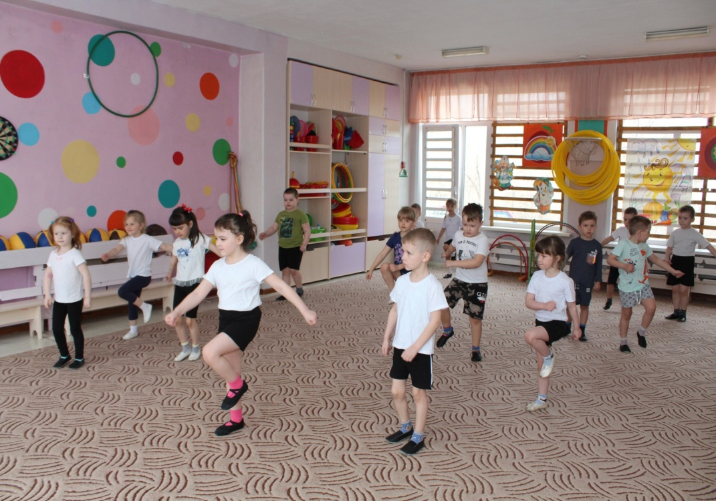

Slide 15
Результат
Создание цикла занятий по теме «За здоровьем в детский сад».
Изменение у детей отношения к своему здоровью.

Slide 16
Спасибо за внимание!

